Slide 1
МЕДИЦИНСКИ УНИВЕРСИТЕТ – ПЛЕВЕН
ФАКУЛТЕТ „МЕДИЦИНА
ЦЕНТЪР ЗА ДИСТАНЦИОННО ОБУЧЕНИЕ
Лекция №2
Нарушение на въглехидратната обмяна
Захарен диабет
Доц. д-р Анелия Димитрова, дм
Катедра “Физиология и патофизиология”
Медицински университет-Плевен
Notes:
1

Slide 2
Нивото на кръвната захар се поддържа от три механизма:
  резорбция на въглехидратите в храносмилателния тракт;
  хормонална регулация на гликогеносинтезата и гликогенолизата в черния дроб (инсулин, глюкагон и катехоламини);
  транспорта и използването на глюкозата в периферните тъкани.

Slide 3
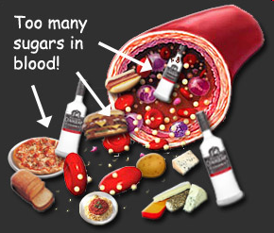
Видове хипергликемии:
Алиментарна хипергликемия;

Slide 4
Видове хипергликемии:
Повишена продукция на контраинсуларни хормони -стресови състояния, тежки физически усилия и някои ендокринопатии;
    Пептидни контраинсуларни хормони (глюкагон, растежен хормон) и катехоламини - чернодробната и мускулната фосфорилаза (стимулиране на гликогенолизата и инхибиране на гликогеносинтезата) и липазата в адипоцитите (повишено ниво на плазмените СМК, повишена резистентност към инсулина);
    Стероидни контраинсуларни хормони (кортикостероиди) и тироксин - Кортизолът стимулира глюконеогенезата и намалява глюкозната утилизация, създавайки пострецепторна инсулинова резистентност. Тиреоидните хормони (Т3 и Т4) засилват резорбцията на глюкоза в тънките черва.

Slide 5
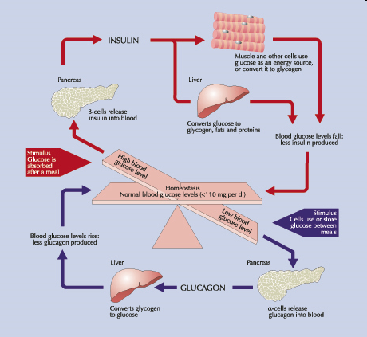

Slide 6
Видове хипергликемии:
Абсолютен или релативен инсулинов дефицит;
(1) намалено навлизане на глюкоза от плазмата в клетките на мускулната, мастната и някои други тъкани, тъй като участващият в механизма на улеснена дифузия глюкозен транспортер GLUT 4 е инсулин-зависим;
(2) нарушена глюкостатична функция на черния дроб, където инсулиновият дефицит стимулира продукцията на глюкоза и инхибира синтеза на гликоген.
Хипергликемия при други патологични състояния - хипертермия, хипоксия, болка, гърчови състояния, увреждания на ЦНС.

Slide 7
Хипогликемия
Хипогликемията може да бъде физиологична и патологична.
При патологичната хипогликемия е налице триадата на Уипл (Whipple):
  типични клинични признаци;
  ниска плазмена концентрация на глюкоза;
  нормализирането й след внасяне на глюкоза.

Slide 8
Хипогликемия
Нарушен приток на въглехидрати (глюкоза) от храносмилателния тракт:
  абсолютно или относително недостатъчен внос на въглехидрати с храната – гладуване, бременност;
  нарушено разграждане и резорбиране на въглехидратите – ензимни дефекти, хронични възпалителни процеси в храносмилателния тракт;
  наследствена непоносимост към фруктоза.

Slide 9
Хипогликемия
Нарушения на въглехидратния метаболизъм в черния дроб:
  намаление на глюконеогенезата – при недостиг на някой от прекурсорите – лактат, пируват, аланин или глутамин, напр. при хроничен алкохолизъм (дефицит на аланин);
  намаление на гликогенолизата – при намаление на чернодробните енергийни ресурси (тежки, дифузни чернодробни заболявания) или на тяхната утилизация (застойна сърдечна недостатъчност).

Slide 10
Хипогликемия
Нарушения на хормонални механизми на регулация на глюкозния метаболизъм:
патологично повишено инсулиново ниво в кръвта:
    при туморно разрастване на бета-клетките в панкреаса (инсулином, мултиплена ендокринна неоплазия),
    при прилагане на неадекватно високи дози инсулин или перорални средства
дефицит на контраинсуларни хормони – при хипоталамо-хипофизарна недостатъчност, надбъбречна недостатъчност (Адисонова болест).

Slide 11
Хипогликемия
Постпрандиалната хипогликемия най-често е резултат от алиментарен хиперинсулинизъм при ускорено изпразване на стомаха (“дъмпинг” синдром у пациенти след гастректомия или пилоропластика)

Slide 12
Клинични прояви на хипогликемията
Два основни механизма на действие:
стимулиране на симпатико-адреналната система - при хипогликемия до 2.5 mmol/l - изпотяване, тремор, чувство на глад, тахикардия и сърцебиене;
нарушена функция на ЦНС (невроглюкопения) - неадекватно поведение, нарушена двигателна координация, главоболие, слабост, а при стойности под 1.0 mmol/l - конвулсии, загуба на съзнание, кома или дори смърт.

Slide 13
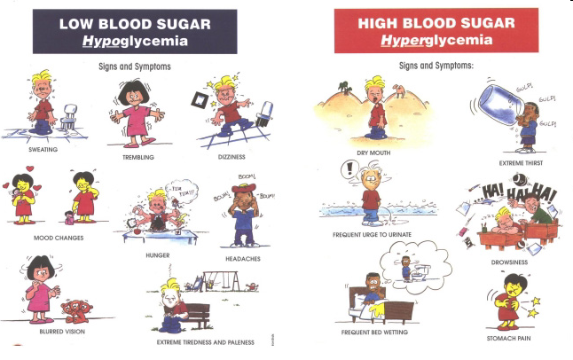
Хипогликемия
Хипергликемия
симптоми
симптоми
симптоми
изпотяване
треперене
виене на свят
сухота в устата
силна жажда
промяна в настроението
често уриниране
глад
главоболие
сънливост
раздвоено виждане
изпотяване в леглото
болки в стомаха
безсилие и бледост

Slide 14
Инсулинът е анаболен хормон и е необходим за:
    трансмембранен транспорт на глюкоза и аминокиселини особено в мускулната и мастна тъкан;
    синтеза на протеини и инхибира разграждането им;
    образуване на гликоген и инхибира разграждането му в черния дроб и скелетната мускулатура;
    стимулира гликолизата и инхибира гликонеогенезата от аминокиселини;
    превръщането на глюкозата в триацилглицероли.
    NB Гликосинтеза↑, Протеиносинтеза↑, Липосинтеза↑

Slide 15
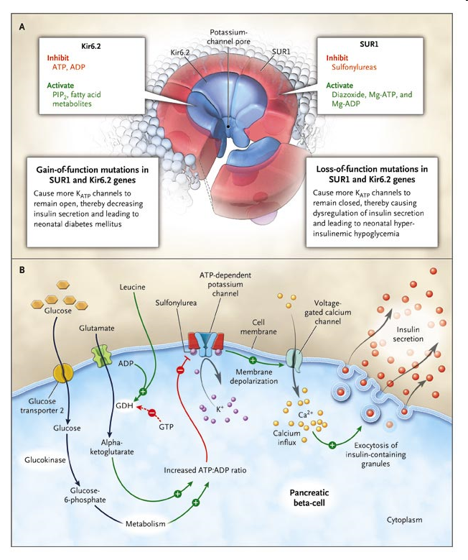
Инсулинова секреция

Slide 16
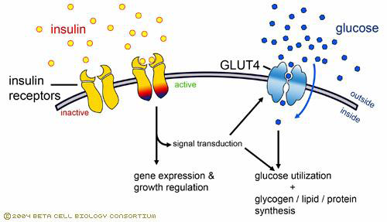
Механизъм на действие на инсулина

Slide 17
Захарен диабет (Diabetes Mellitus)
Обменно-ендокринно заболяване
с нарушения не само във въглехидратната
обмяна, но и в другите обмяни,
с кардинален белег - трайна хипергликемия
и основно патогенетично звено – абсолютен
или релативен инсулинов дефицит.

Slide 18
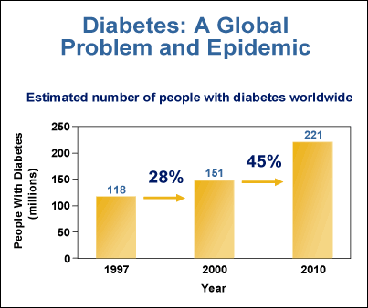
ЗАХАРЕН ДИАБЕТ
РАЗПРОСТРАНЕНИЕ
САЩ - 5%
Германия - 3,8%
България - 2%

Slide 19
Видове захарен диабет
I Първичен – 95%
    Инсулинозависим (ИЗЗД; тип I)
    Инсулинонезависим (ИНЗД; тип II)
    MODY - Maturity-Onset Diabetes of the Youth
    Гестационен (на бременните)
II Вторичен – 5%
    Деструктивни заболявания на панкреаса
    Ендокринопатии
    Лекарствено обусловен
    Генетични синдроми

Slide 20
Вирусна инфекция
Автоимунно заболяване
Генетична
предиспозиция (HLA-DR3/DR4)
Деструкция на β клетките
Абсолютен
инсулинов дефицит
Липолиза Хипергликемия Разграждане на
белтъци
Патогенеза на инсулинозависим диабет (I тип)

Slide 21
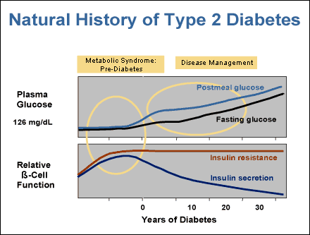
Еволюция на ИНЗД

Slide 22
Фамилна обремененост
Субстратно внасяне
Субстратно изразходване
Липолиза
Мастни киселини
Затлъстяване
Кетонови тела
Инсулин
Прицелна
клетка
Инсулинова
резистентност
Релативен инсулинов
дефицит
Хипергликемия
Патогенеза на инсулинозависим диабет (II тип)

Slide 23
Патогенеза на ИНЗД
Патогенезата на инсулинонезависимия диабет се характеризира с два метаболитни дефекта:
1) инсулинова резистентност;
2) нарушение на инсулиновата секреция при глюкозно натоварване.

Slide 24
Инсулинова резистентност
Наблюдават се следните аномалии:
1) редуциран или дефектен синтез на инсулинови рецептори в тъканите — главно мускулна и мастна;
2) пострецепторен дефект — редуциран синтез и/или транслокация на ГП-4, които осигуряват тр анспортирането на глюкозата в тези тъкани.
Адипоцитите на мастната тъкан имат 1/3 по-малко инсулинови рецептори!

Slide 25
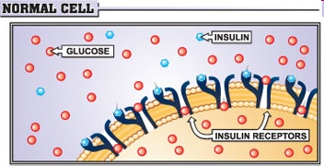

Slide 26
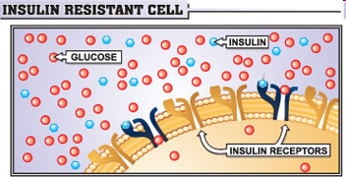

Slide 27
Нарушение на инсулиновата секреция при глюкозно натоварване
Дължи се на:
аномалия в 7. хромозома - дефектната глюкокиназа - потиска синтеза на АТР в В-клетката, а това нарушава К⁺ и Са²⁺ канали;
хронична хипергликемия -В-клетките стават по-малко чувствителни към глюкозната стимулация за инсулинова секреция "глюкозна токсичност” - абсолютното намаление броя на ГП-2.

Slide 28
Патобиохимия на диабета

Slide 29
Нарушения във въглехидратната обмяна
Хипергликемия
Глюкозо-6-фосфат:
  гликогенеза
  разграждане на глюкоза в цикъла на Кребс
  разграждане на глюкоза по
  пентозофосфатен път
  синтеза на аминозахари
Клетките се “къпят в глюкоза”, но гладуват!

Slide 30
Нарушения в белтъчната обмяна
Отрицателен азотен баланс
Засилена протеолиза
Аминоацидемия
аланин
увеличаване на разклонено-верижните аминокиселини (валин, левцин,изолевцин)
Засилена гликонеогенеза

Slide 31
Нарушения в липидната обмяна
Активирана липопротеинлипаза
Увеличаване на СМК
Засилено бета – окисление и ацетил-КоА
Засилена кетогенеза (хиперглюкагонемия)
Засилено холестеролообразуване (ранна атеросклероза)

Slide 32
Диабетна кетоацидоза
Хиперкетонемия
Метаболитна ацидоза – бета-хидроксибутират, ацетоацетат
Загуба на телесни течности и електролити – хипергликемия, осмотична диуреза, дехидратация, хиповолемия
Нарушен бъбречен кръвоток
Na, К, Mg, Сl и бикарбонати

Slide 33
Хиперосмоларна кома
Екстремната хипергликемия— над 35 mmol/L
Осмотична диуреза
Полиурия
Дехидратация
Хиповолемия
Нарушен бъбречен кръвоток
Натрупване на глюкоза и азот в кръвта –
хиперосмоларитет – над 310 mosm/l
Порочен кръг!

Slide 34
Характеристики на двата основни вида диабет
Характеристики | ИЗЗД | ИНЗД
·Основно патогенетично звено ·Лечение ·Честота ·Възраст ·Клинична картина ·Наследственост ·Тегло на индивида ·Честота на хронични усложнения | Абсолютен инсулинов дефицит; Автоимунна деструкция на клетките на панкреаса Инсулин 0.2-0.7% Преди 30 год. (ювенилен) Започва остро с трите “П” и с отслабване; Чести усложнения – ДКА, ДК Автоимунни феномени (HLA) Обикновено ↓ или→ Висока | Релативен инсулинов дефицит; Има инсулин, или има нарушена секреция или резистентност, Диета, ФН, перорални л-ва 2-7% (х 10) След 40 год. (възрастов) Няма ясна клиника Често уриниране и жажда; Рядко - кетоцидоза Изявена фамилност В повечето случаи ↑ (obesitas) Висока

Slide 35
Клинични симптоми (ранни)
Глюкозурия
Полиурия – осмотична диуреза
Полидипсия – хипергликемия и дехидратация
Полифагия - клетъчно гладуване

Slide 36
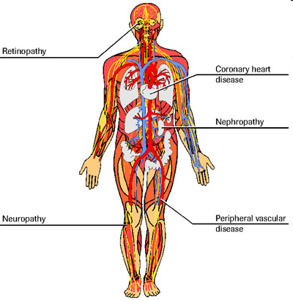
Клинични симптоми (късни)
Сърдечно-съдови усложнения -атеросклероза, ИБС, гангрена на долните крайници;
Бъбречни - диабетна нефропатия
Нервни – диабетна кома, полиневрити;
Очни- диабетна ретинопатия и катаракта;
Кожни-сърбежи, фурункули, абсцеси, флегмони;
Полови-менструални смущения, импотенция;
Съзъбие - пиорея,парадонтоза, опадане на зъбите.

Slide 37
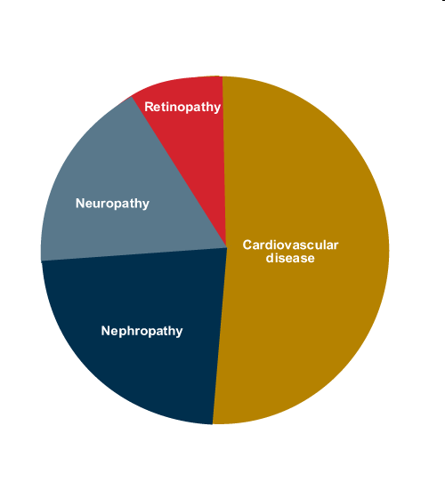
Усложнения на диабета

Slide 38
ПАТОГЕНЕТИЧНА РОЛЯ НА НЕЕНЗИМНОТО ГЛИКИРАНЕ

Slide 39
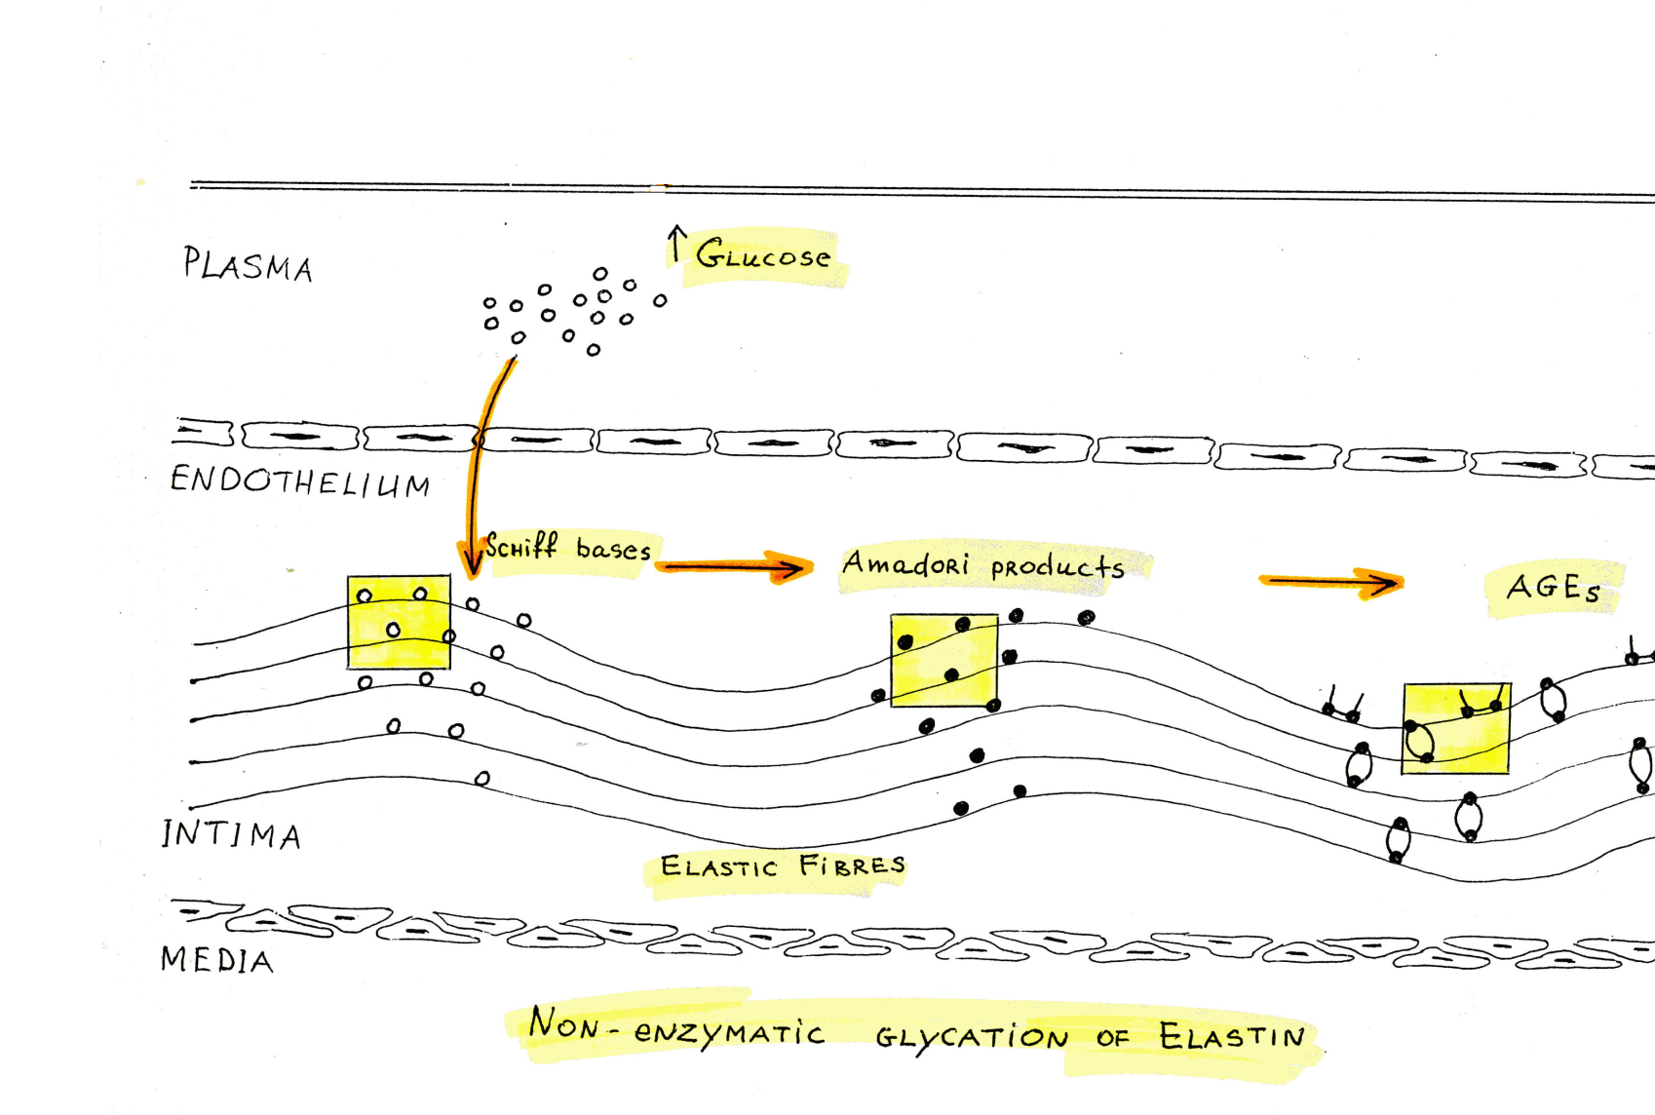
НЕЕНЗИМНОТО СВЪРЗВАНЕ НА ГЛЮКОЗАТА КЪМ ЛИЗИНОВИТЕ ОСТАТЪЦИ ВОДИ ДО ФОРМИРАНЕ НА SCHIFF-БАЗИ И AMADORI-ПРОДУКТИ. КЪСНИТЕ ПРОДУКТИ НА ГЛИКИРАНЕ (АGEs) СЕ ОБРАЗУВАТ ЧРЕЗ ПО-НАТАТЪШНА ТРАНСФОРМАЦИЯ НА AMADORI-ПРОДУКТИТЕ. ТЕЗИ ПРОМЕНИ СА НЕОБРАТИМИ ПОРАДИ ОБРАЗУВАНЕ НА ВЪТРЕ- И МЕЖДУМОЛЕКУЛНИ КРЪСТОСАНИ ВРЪЗКИ.

Slide 40
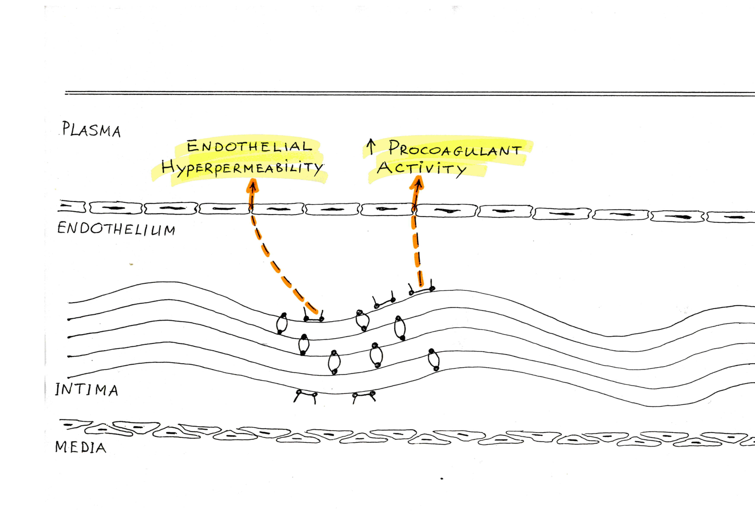
ФОРМИРАНЕТО НА AGEs ВОДИ ДО УВЛИЧЕНИЕ НА ЕНДОТЕЛНАТА ПРОПУСКЛИВОСТ И ПРОКОАГУЛАНТНА АКТИВНОСТ.

Slide 41
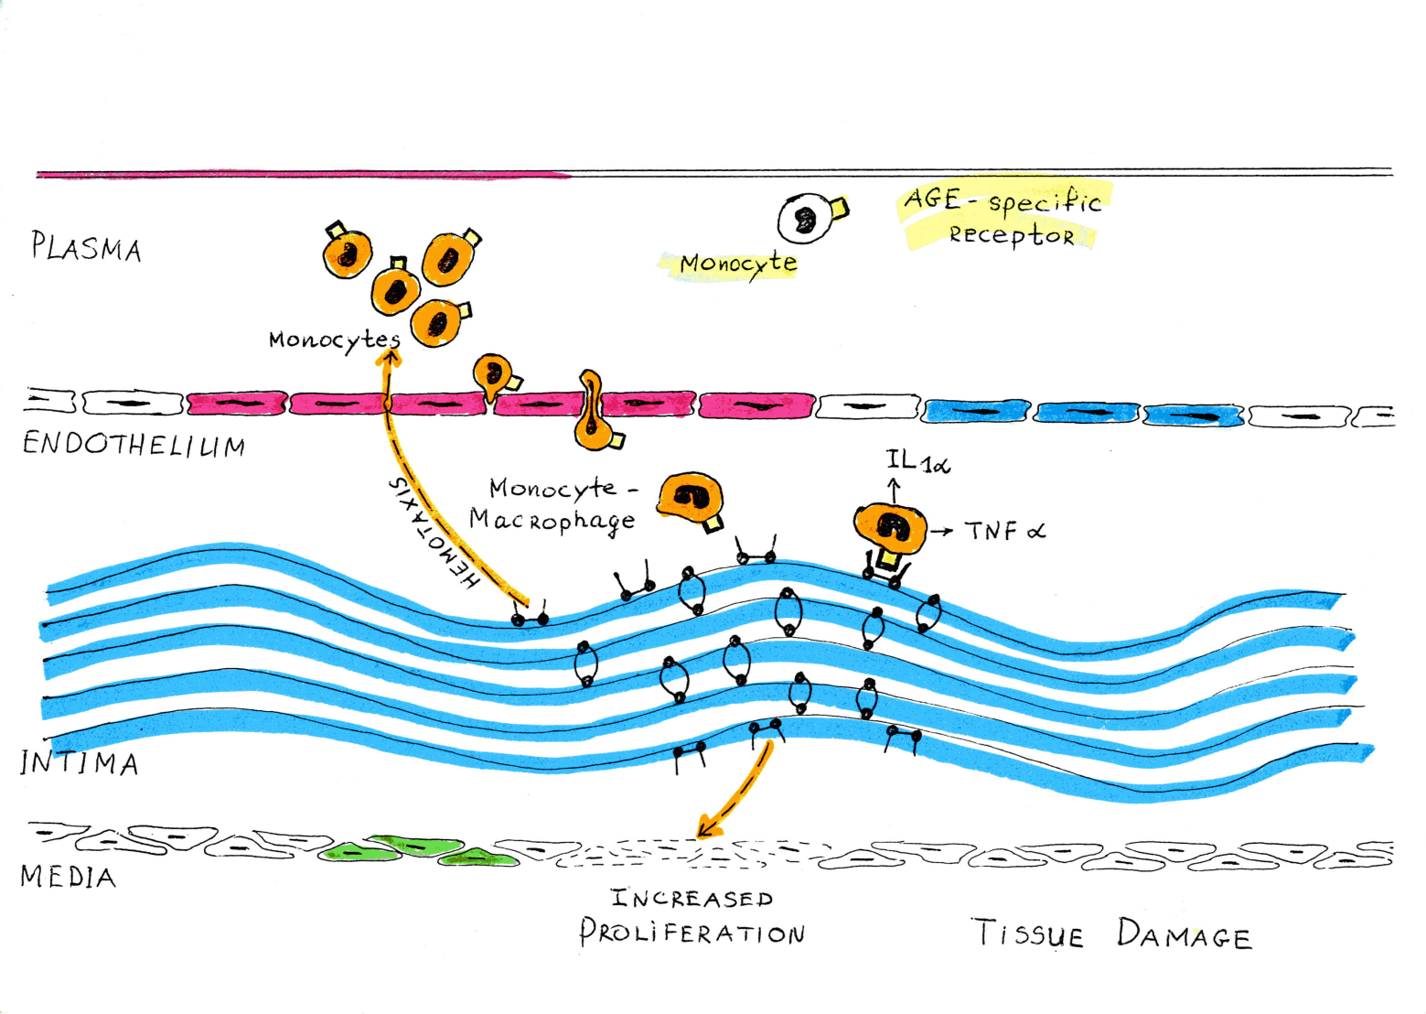
УСТАНОВЕНИ СА AGEs-СПЕЦИФИЧНИ РЕЦЕПТОРИ ВЪРХУ МОНОЦИТИТЕ. AGEs СА ХЕМОТАКСИЧНИ ЗА МОНОЦИТИ И СВЪРЗВАНЕТО НА ЛИГАНДИТЕ ДОВЕЖДА ДО ПОВИШЕНА ПРОДУКЦИЯ НА IL-1ά И TNF-α.
AGEs УВЕЛИЧАВАТ ПРОЛИФЕРАЦИЯТА НА ГМК.

Slide 42
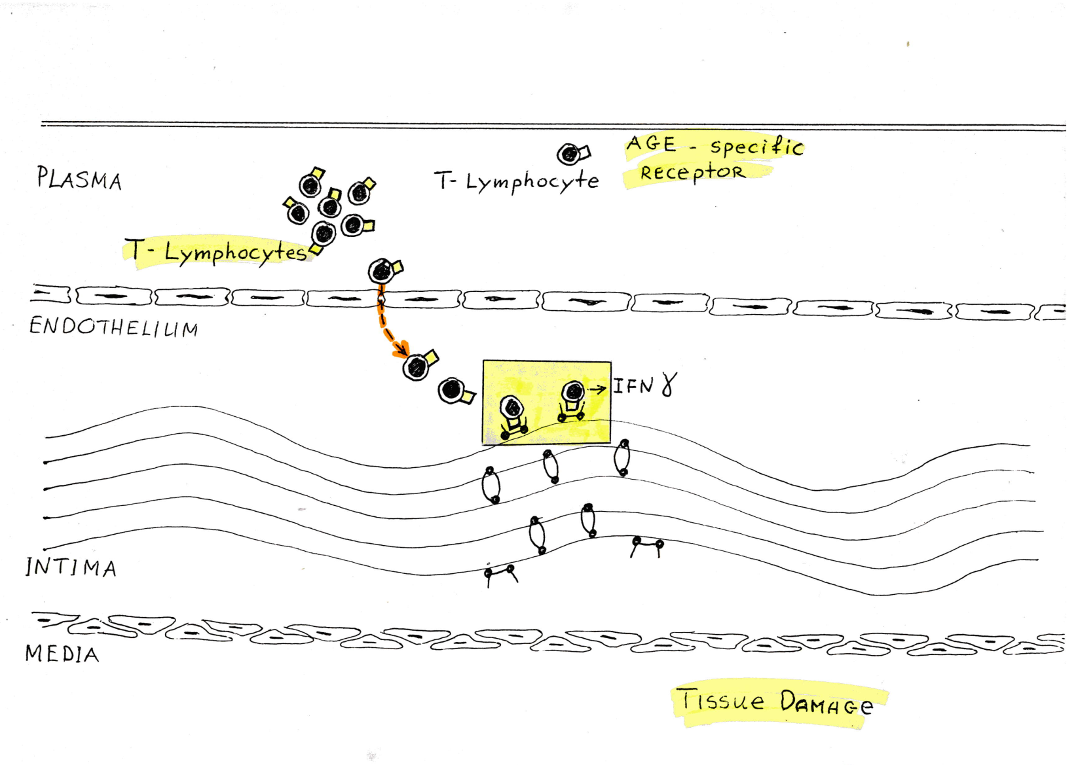
AGEs-СПЕЦИФИЧНИ РЕЦЕПТОРИ СА УСТАНОВЕНИ ВЪРХУ
T-ЛИМФОЦИТИ. СВЪРЗВАНЕТО НА ЛИГАНДИТЕ ДОВЕЖДА ДО ПОВИШЕНА ПРОДУКЦИЯ НА IFN-γ.

Slide 43
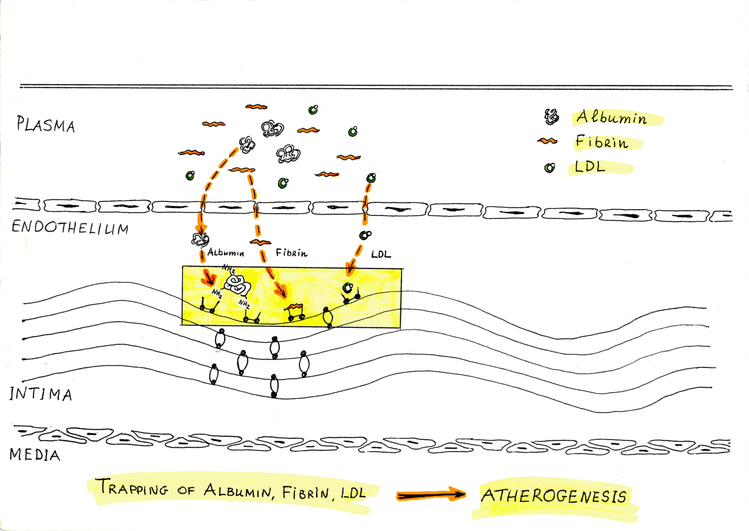
ОБРАЗУВАНЕТО НА AGEs ВЪРХУ ПРОТЕИНИТЕ, ВКЛЮЧИТЕЛНО И ВЪРХУ ЕЛАСТИНА ВОДИ ДО УВЕЛИЧЕНО ПРИХВАЩАНЕ НА ПЛАЗМЕНИ ПРОТЕИНИ - IgG, КОМПЛЕМЕНТ, АЛБУМИН, ФИБРИН И LDL. АКУМУЛИРАНЕТО НА LDL И ФИБРИН В СЪДОВАТА СТЕНА ПРИЧИНЯВА РАННА АТЕРОГЕНЕЗА.

Slide 44
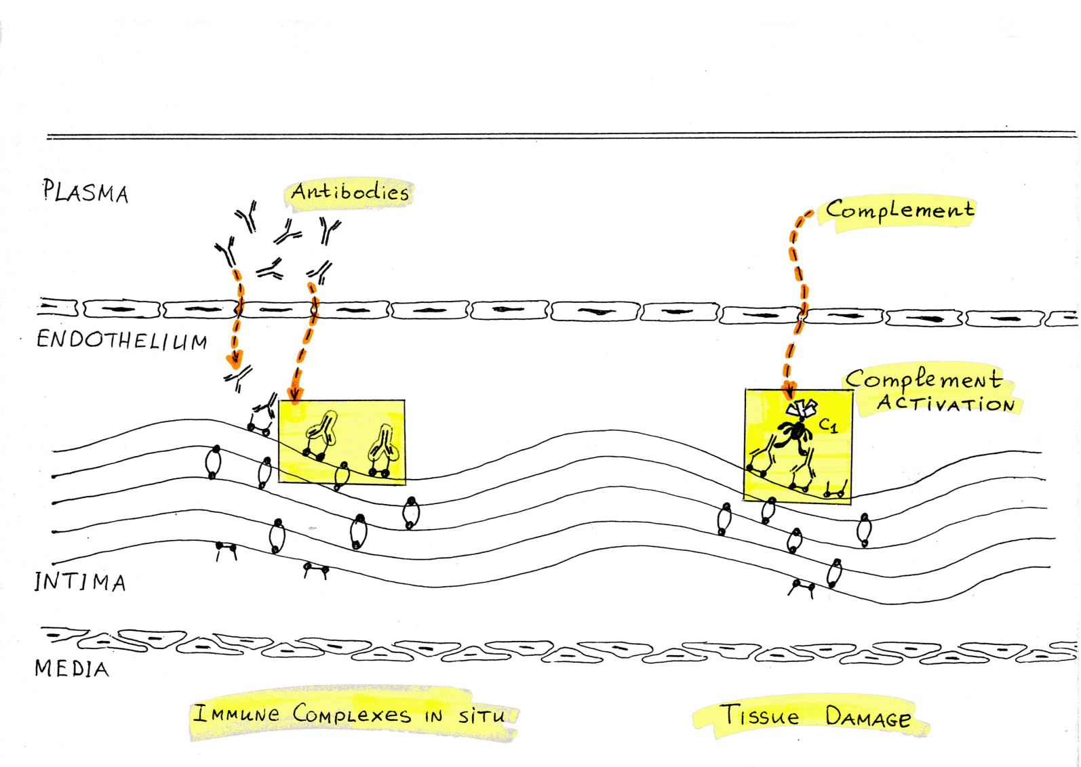
НЕЕНЗИМНОТО ГЛИКИРАНЕ НА ЕЛАСТИНА ПРОМЕНЯ НЕГОВАТА СТРУКТУРА И ГЛАВНАТА МУ БИОЛОГИЧНА ФУНКЦИЯ - ЕЛАСТИЧНОСТТА. ФОРМИРАНЕТО НА НОВИ AGE-ЕПИТОПИ ПРАВИ ЕЛАСТИНА ЦЕЛ ЗА ПОПУЛАЦИЯ ОТ АНТИ -AGEs АНТИТЕЛА, ОБЩИ ЗА ГЛИКИРАНИТЕ ПРОТЕИНИ.

Slide 45
Основните биологични ефекти на ускореното неензимно гликиране включват:
  Инактивиране на ензими;
  Кръстосано свързване на гликираните протеини и улавяне на разтворимите протеини от гликираните екстрацелуларни структури;
  Намалена протеолиза;
  Разпознаване и ендоцитоза на глюкозно - модифицираните структури от макрофагите;
  Увеличена имуногенност и тъканна цитотоксичност.
Ускореното неензимно гликиране е важен патогенетичен фактор за компликациите при диабета и особено в развитието на микроангиопатия и атеросклерозата.

Slide 46
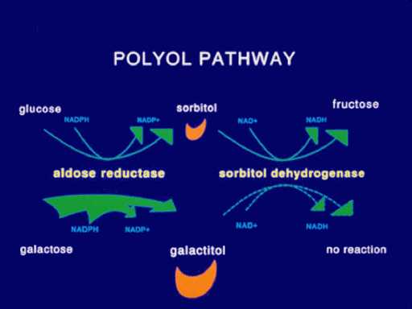
Клетъчна хипергликемия с нарушение на полиоловия път
Нервна тъкан,
Очна леща,
Бъбрек,
Съдова стена
Катаракта
Периферни невропатии
Микро – и макронгиопатии

Slide 47
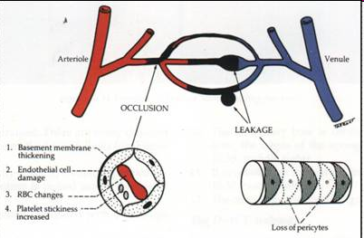
Клетъчна хипергликемия с нарушение на полиоловия път
Високата концентрация на сорбитол понижава съдържанието на миоинозитола и поради нарушения му метаболизъм и намалена концентрация се увреждат Швановите клетки и капилярните перицити на ретината и се получават периферна невропатия и микроаневризми на ретината.

Slide 48
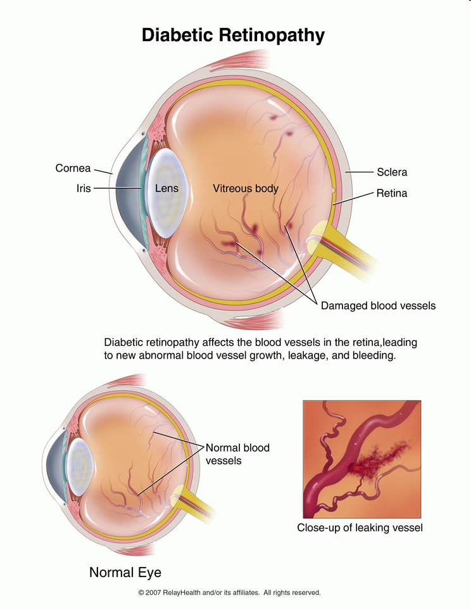
Диабетна ретинопатия

Slide 49
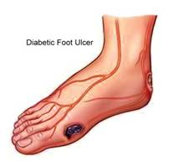
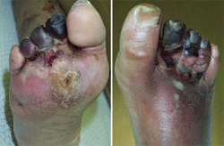
Диабетно стъпало

Slide 50
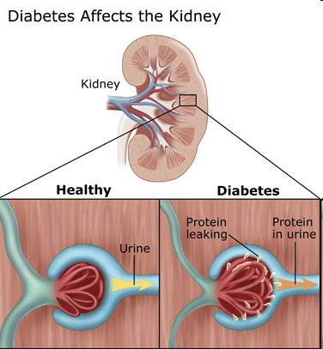
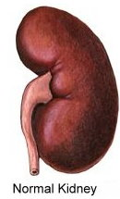
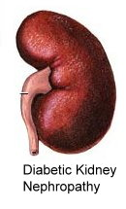
Диабетна нефропатия

Slide 51
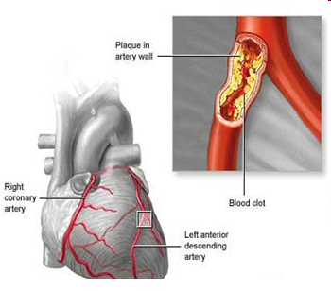
Ранна атеросклероза

Slide 52
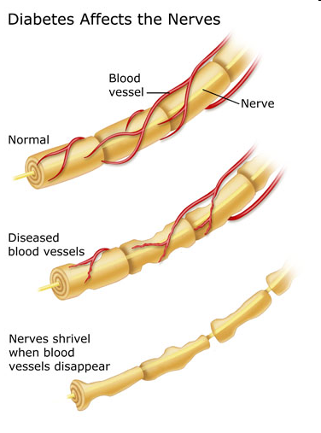
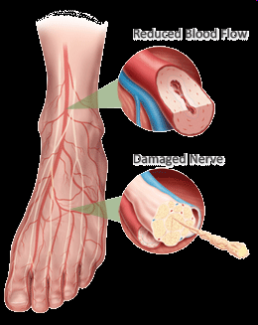
Диабетна невропатия
(съдова и метаболитна генеза)

Slide 53
Диабетна невропатия -видове
Периферна – парестезии, повишена чувствителност, мускулна атрофия, болки
Висцерална (автономна) – вегетативни нарушения, нарушени резервоарни функции, импотентност, ортостатизъм

